Slide 1
А Вы угадаете?
Нижний Новгород на протяжении веков менялся, сможете ли вы узнать самые известные места?

Slide 2
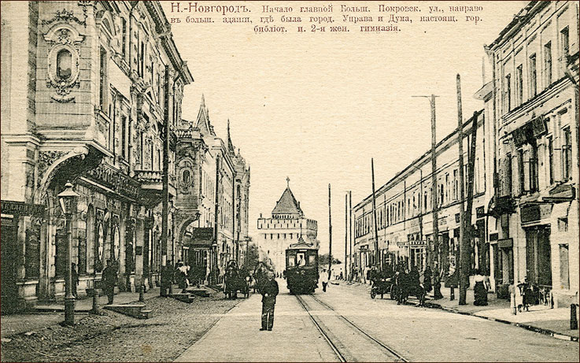
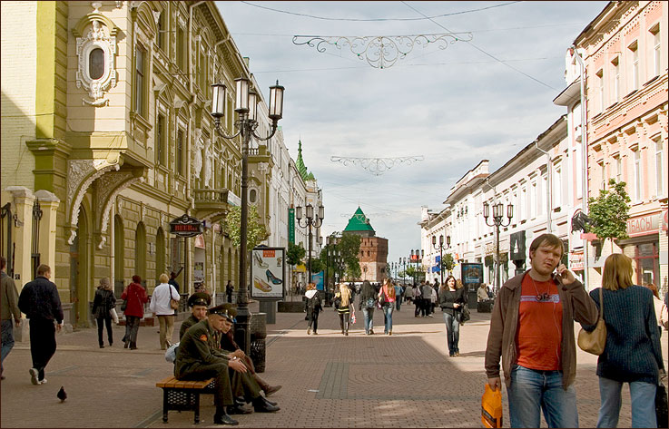
Начнем с легкого!
Тут, конечно, каждый нижегородец узнает знаменитую улицу Покровскую.
Немного интересного:
Улица названа по стоявшей на ней церкви Покрова Пресвятой Богородицы (сейчас этой церкви нету).
Протяжённость улицы 2232 метра.
Сейчас:

Slide 3
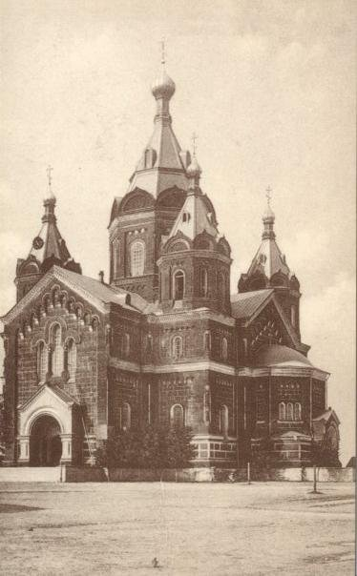
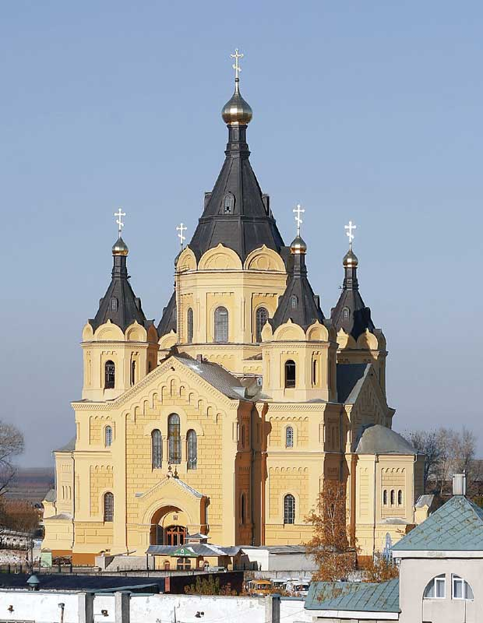
Узнаете этот собор?
Да, после множества реконструкций этот собор почти не узнать. А это ведь Александро - Невский собор.
Сейчас:

Slide 4
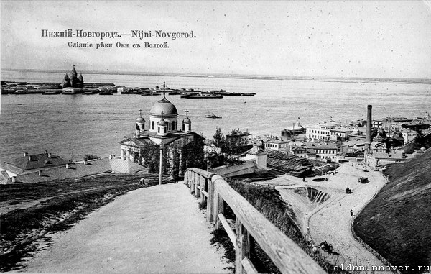
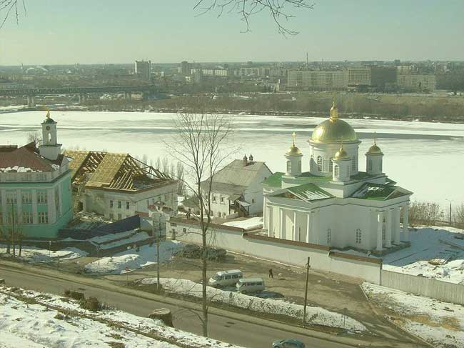
Сильно ли изменилось это место?
Я думаю, что да. Потому что, я долго пыталась узнать это место. Это же Похвалинский съезд и мужской монастырь, под названием «Благовещенский».
Похоже ли?
Сейчас:

Slide 5
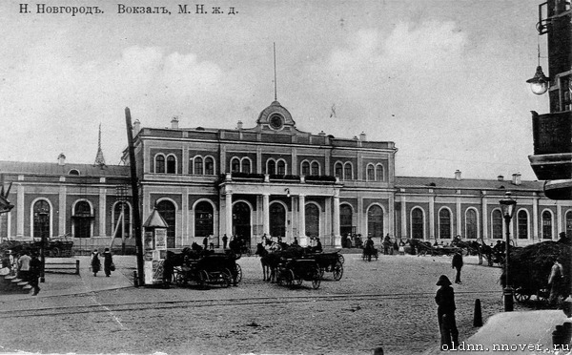
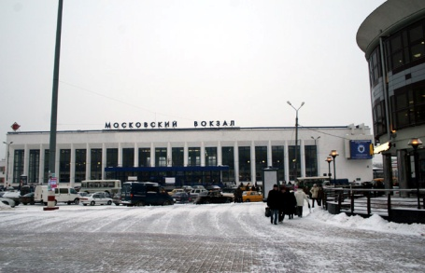
Железно - дорожный вокзал.
Это именно «Московский железо - дорожный вокзал».
Если не знать, что это он, то узнать его невозможно!
Немножко истории:
Железнодорожный вокзал. Железную дорогу построили в 1862 году, и раньше, до строительства нового (современного) здания железнодорожный вокзал выглядел именно так.
А сейчас:
Фото 1910 год

Slide 6
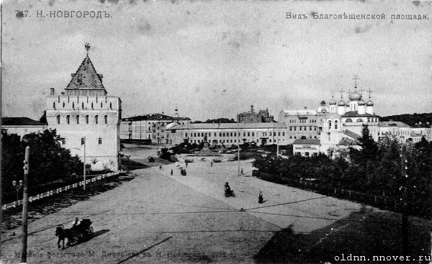
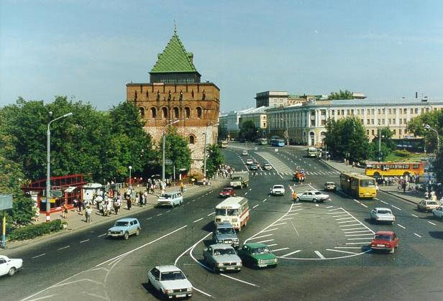
Эту площадь знают все!
Самая главная площадь города – Площадь Минина и Пожарского.
Верхнебазарная, позже Благовещенская, в советские годы Советская, а в наши дни - площадь Минина и Пожарского, исторический и культурный центр города.
Сейчас:
Фото 1912 год

Slide 7
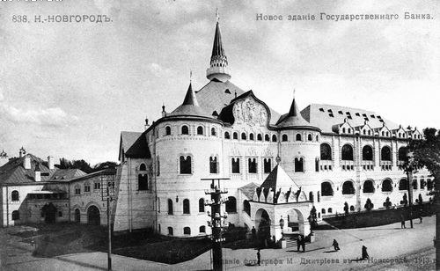
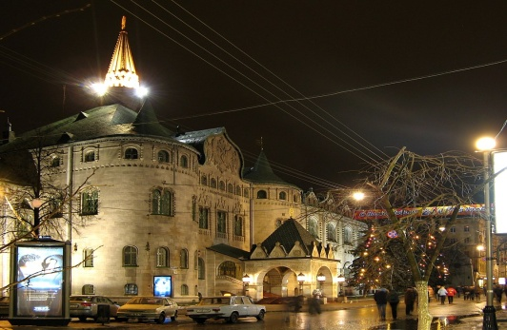
Что же за красивейшее здание?
А это Государственный Банк, хоть он и не изменен, узнать его достаточно сложно.
Сейчас:

Slide 8
Кардинально ли изменился наш город?
На самом деле нет. Нижний Новгород сохраняет исторические ценности, реставрируя их. Благодаря реставрациям – город становится современным, сохраняя историю его жизни. Что делает его особенным и интересным.

